Slide 1
Úvod do kariérového poradenství
Jaro 2022

Slide 2
Informace k výuce a ukončení
volitelný předmět
3 bloková setkání
samostudium nabídnutých zdrojů
práce s technikami kariérového poradenství a evidence v (online) portfoliu
1.3., 8.3., 15.3. od 14 – 16:30 hod v učebně 70
zápočet:
absence max. 1 blok
prezentace vlastního portfolia

Slide 3
1. Technika
Story telling cards

Slide 4
Kariérové poradenství v JCMM
www.jcmm.cz
www.vzdelavanivsem.cz
bezplatná služba pro JMK
kariérové poradenství pro klienty 14+
(volba školy a studia, volba povolání, hledání práce, návrat po RD, pracovní spokojenost, vize, potřeba změny..)
ročně okolo 550 konzultací s klienty

Slide 5
Kariérové poradenství v JCMM
partneři JMK v projektu iKAP JMK II - Podpora kariérového poradenství a prevence předčasných odchodů
aktivity na podporu leadershipu pedagogických pracovníků, klima školy, metodická podpora kariérovým poradcům SŠ, realizace výzkumu
www.vyberskoly.cz ; databáze kurzů;

Slide 6
https://www.youtube.com/watch?v=w1HbwzLBCg4&ab_channel=JCMMBrno
Notes:
Mapa vědomého rozhodování pro žáky ZŠ

Slide 7
2. Technika SLUNIČKO

Slide 8
Definice kariérového poradenství
Kariérové poradenství je proces, v rámci kterého mají lidé v průběhu celého života možnost poznat a rozvíjet své schopnosti, dovednosti a zájmy. Umožňuje lidem řídit jejich individuální dráhu ve vzdělávání a odborné přípravě, v práci i v jiných oblastech, a využívat k tomu schopnosti a dovednosti, které mají. (MŠMT)

Slide 9
Definice kariérového poradenství
Kariérové poradenství pomáhá jedincům přemýšlet a nalézat, kdo sami jsou a jaké mají místo ve světě.
(Tristram Hooley)
https://adventuresincareerdevelopment.wordpress.com/

Slide 10
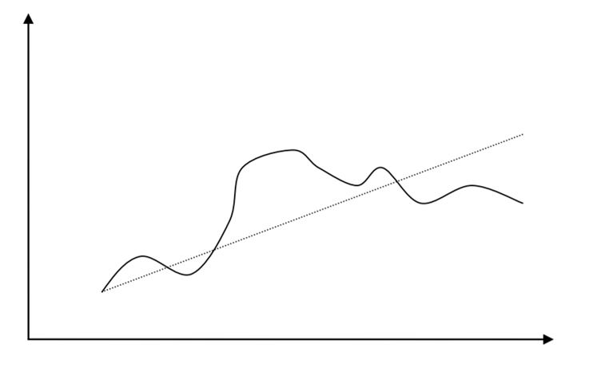
Vymezení pojmu kariérní vs. kariérový
Zdroj: Grajcár, Hargašová & Lepeňová, Vymedzenie a kontext kariérového poradenstva, www.komposyt.sk
Notes:
- v ČR často používané jako synonyma, ale někteří autoři zdůrazňují jejich rozlišování
- Kariérový rozvoj, kariérové poradenství, kariérová výchova – hledání uplatnění v souvislosti s plněním dalších životních rolí, celoživotní
- Kariérní růst – vertikální pohyb směrem vzhůru

Slide 11
Notes:
zadat skupinovou aktivitu se storytelling kartami, pravidla práce ve skupině, pravidla pro skupinu,

Slide 12
Proč kariérko?

Slide 13
Kontext doby a opodstatnění
Právo na práci a na svobodnou volbu povolání a přípravu k němu – Listina základních práv a svobod (https://cs.wikipedia.org/wiki/Pr%C3%A1vo_na_pr%C3%A1ci )
Prací si „jen“ nevyděláváme na živobytí, uspokojení potřeb seberealizace, potřeb propojení a kontaktu s druhými lidmi, potřeb sebeurčení, smyslu (David Blustein: The Psychology of Working)
Psychologické důsledky nezaměstnanosti, výpověď z práce, změna zaměstnání – významné stresové faktory dle Holmes, Rahe http://nadacesirius.cz/kviz/tabulka1/
Notes:
svět je v pohybu, migrace, uprchlictví, klimatické změny, ekonomické změny, sociální média (jevy jako prekarizace, uberizace, crowdsourcing, hybridní práce)

Slide 14
Kontext doby a opodstatnění
vznik KP s proměnou společnosti vlivem průmyslové revoluce
trh práce se velmi rychle proměňuje - od dob průmyslové revoluce přes digitální revoluci k revoluci 4.0
„konstantní změna“, „liquid modernity“ –Zygmunt Bauman
Různorodá společnost, mnoho možností, příležitostí, mnoho různých povolání, více kariérových voleb během života, prekarizace práce
Notes:
Průmyslová revoluce 4.0 – co si myslí že to je? Co to s sebou přináší – nové formy práce – digitalizace – HO, nová témata, ekonomika platforem neboli gig economy – zadávání jednorázových zakázek přes internet= práce se pak jeví nekonečná (wolt, uber, Airbnb ..) automatizace – roboti nahrazují lidskou práci, vzniká frustrace nejvíce ohrožené ženy, starší lidé a nízkokvalifikovaní

Slide 15
3. Technika mapování životního prostoru
Zadání
na polovinu papíru nakreslete kolo, někde uvnitř zaznačte libovolným způsobem sami sebe.
Do kruhu zaznačte činnosti, lidi, věci, které jsou pro vás nyní důležité. Kterými trávíte svůj čas, které vnímáte jako významné. Umisťujte je tak blízko ke „svému JÁ“, jak to cítíte důležité.
Reflexe.

Slide 16
Ekonomické přínosy kariérového poradenství
Notes:
Na druhé straně doba, kdy lidé absolvovali školu, našli si práci a strávili na jednom místě skoro celý život, už je dávno pryč. Světové ekonomické forum udává, že 65% dětí, které vstupují na základní školu, budou pracovat na pozicích, které ještě neexistují. Jak tedy můžeme žáky a studenty na tuto nejistou budoucnost nejlépe připravit? (web EKS 2017)

Slide 18
https://www.msmt.cz/uploads/odbor_30/TF/Analyticke_materialy/Studijni_uspesnost_na_ceskych_vysokych_skolach_v_roce_2018.pdf
Notes:
- Když hovoříme o ekonomických dopadech, zajímavý může být pohled na míru školní neúspěšnosti. Zde je alarmující

Slide 19
https://www.televizeseznam.cz/video/kratke-filmy/ja-jsem-prace-studentsky-film-se-zamysli-nad-vyberem-povolani-64055416
Notes:
Nový nápady na témata k diskusi.

Slide 20
minulost x současnost
v minulosti jednorázová otázka volby povolání – „K jaké práci se hodím?“, „Jakou školu mám studovat?“, zjišťovali vlastnosti žáků, kterým povoláním by odpovídaly, a v něm by měl člověk pracovat během celého svého produktivního života
ústředními pojmy KP bylo „kariérní rozhodování“ – umět se dobře rozhodnout, role KP jako poradce v rozhodování, dále „kariérní zralost“ – ale je čl. v 14. – 15. letech zralý k profesní volbě?
Notes:
w

Slide 21
minulost x současnost
Dnes KP v celoživotní perspektivě, kariérní vývoj po celou dobu produktivního života dle etap života, více kariérních voleb za život, rychle se měnící trh práce;
Wellbeing
„Více než zaměření na rozhodnutí potřebují proto klienti pomoc při poznání vlastní osobnosti i světa práce tak, aby mohli své schopnosti nejen identifikovat, ale i rozvíjet.“ (Vendel, 2008 s. 196)

Slide 22
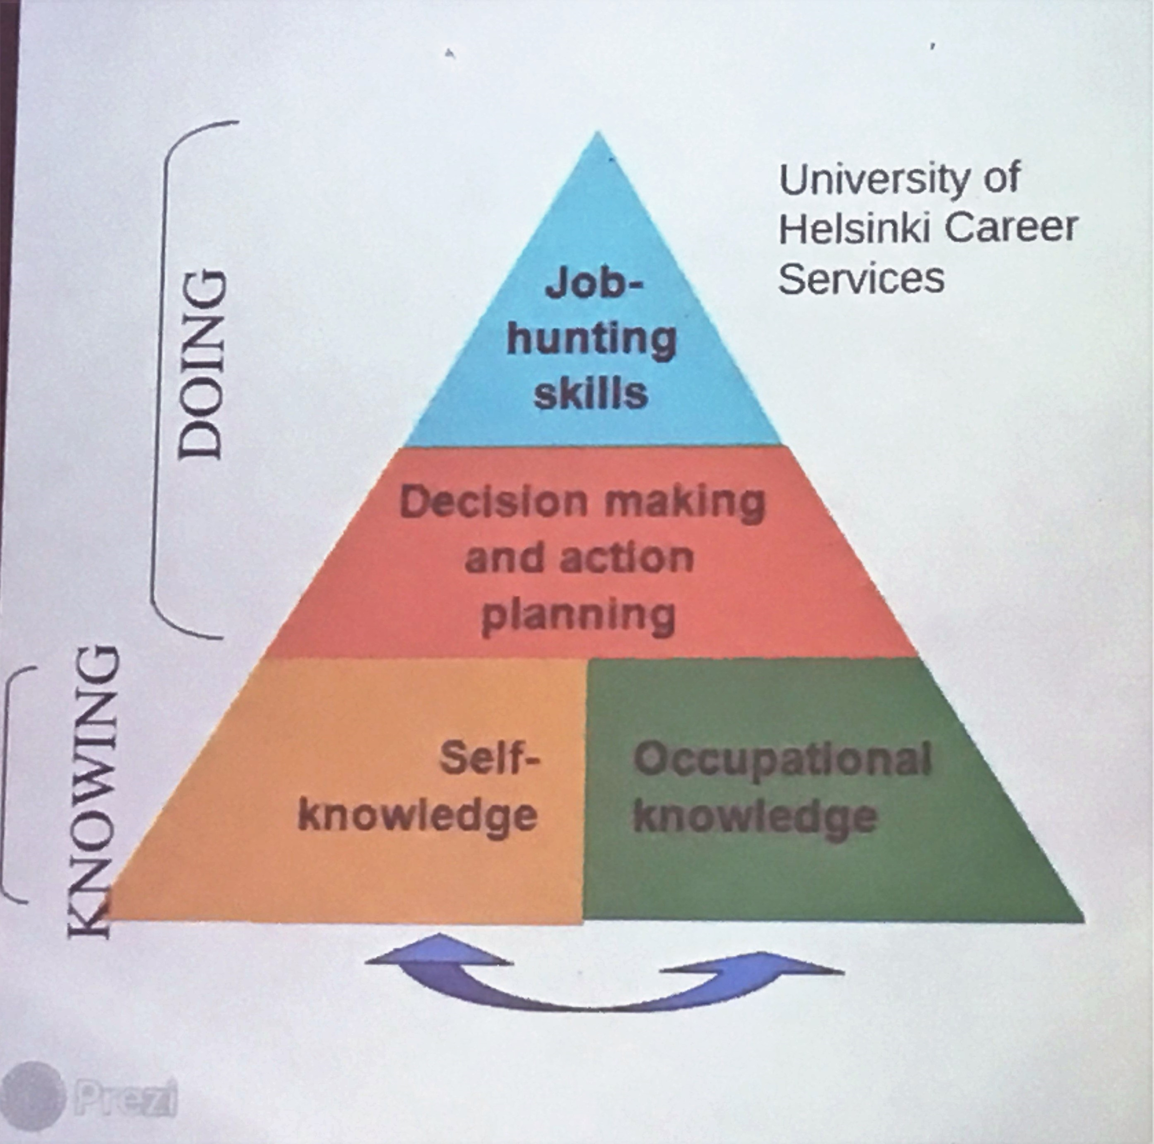
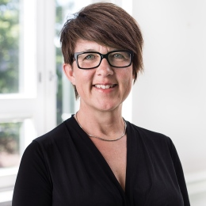
Kariérové poradenství v celoživotní perspektivě
Äsa Sundelin
jako zásadní vnímá naučit klient zručnosti v
oblasti vyhodnocování informací
Notes:
Asa - FSS Stockholmská univerzita, zakladatelka VŠ oboru Bc. kariérového poradenství, práce s migranty, výkum; jako jednu z rolí KP vnímá nástroj učení se, jak dělat vědomá rozhodnutí .

Slide 23
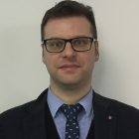
Tristram Hooley
Kariérové poradenství pomáhá jedincům přemýšlet a nalézat, kdo sami jsou a jaké mají místo ve světě.
https://adventuresincareerdevelopment.wordpress.com/
Notes:
Hooley - profesor kariérového vzdělávání na univerzitě v Derby, vědec a výzkumník s oblastí zájmu v tématech KP jako nástroj sociální spravedlnosti, spojení politiky a KP, dopady KP

Slide 24
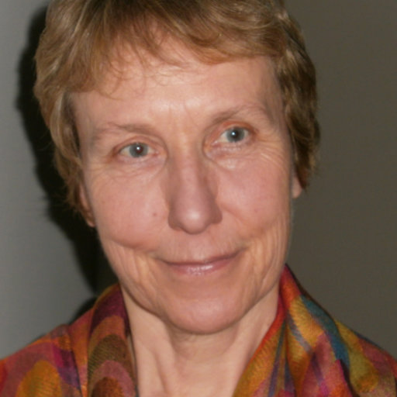
Lyn Barham
chápe KP jako nadřazený obor, který eklekticky shromažďuje poznatky, které potřebuje pro výkon své profese (z psychologie, sociologie, ekonomie, atd.)
https://www.researchgate.net/profile/Lyn_Barham2
Notes:
doktorka vzdělávání, Národní institut kariérového vzdělávání a poradenství; celoživotně se zabývá konceptualizací KP

Slide 25
Notes:
obrázek k následujícím CMS ilustruje vývoj světa práce a s tím proměnu potřebných kompetencí.

Slide 26
Career Management Skills (CMS)
CMS jsou: „škálou kompetencí, které umožňují jednotlivcům a skupinám shromažďovat, analyzovat, syntetizovat a organizovat informace o sobě, vzdělávání a zaměstnání/práci, a dále dovedností umožňujících dospět k rozhodnutím a tato rozhodnutí a změny realizovat. Jde o kompetence umožňující občanům řídit složité změny, které jsou charakteristické pro dnešní vzdělávací a profesní dráhy.“ (ELGPN, 2011, s. 12).
Notes:
RVP – dostávají se i v ČR do popředí CMS v RVP
proteánská kariéra - Atributy tzv. "protean career",mají spíše blíže ke konceptu celoživotního vzdělávání a osobnostního rozvoje než k tradičnímu vnímání pracovní kariéry.
Z proměn světa práce (mj. automatizace a nástup technologií, globalizace a migrace, demografické a klimatické změny) a z nich vyplývajících nových forem kariéry (kariéra bez hranic, proteánská kariéra apod.), které doplňují a částečně nahrazují tradiční pojetí kariéry vázané na jednu organizaci, vyplývá potřeba rozvoje dovedností pro řízení vlastní profesní a vzdělávací dráhy (Career Management Skills, CMS1 ).

Slide 27
Notes:
kompetenční rámec CMS - jsou dobře uchopitelné pro studenty, laiky ad.

Slide 28
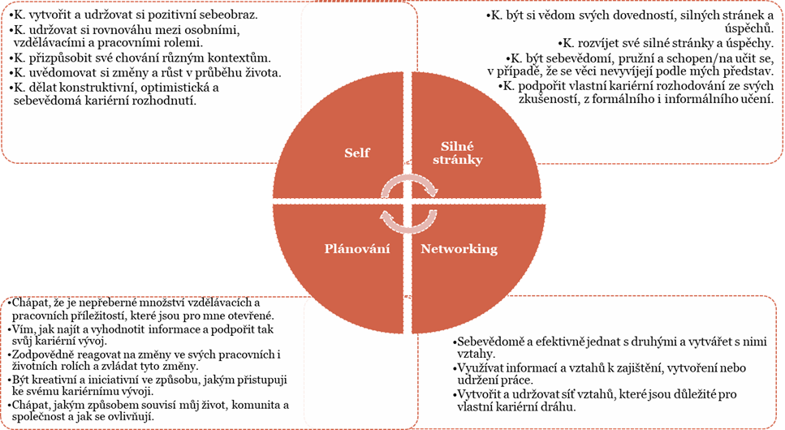
Skotsko

Slide 29
Kdo to je kariérový poradce?
Minulost: spíše direktivní přístup v poradenství, poradce vystupoval jako expert, poskytoval kariérní informace o trhu práce a možnostech vzdělávání, diagnostikoval osobnostní předpoklady a sděloval je klientovi
Současnost: naslouchá, rozvíjí schopnost sebereflexe, koučuje, provází klienta procesem, mapuje kompetence, povzbuzuje, dává naději, dává zpětnou vazbu, nabízí alternativní cesty, podporuje proces učení….(EKS: Praktický průvodce kariérového poradce pro 21. století)

Slide 30
Kompetence kariérového poradce pro 21. století
Helena Košťálová, Evropská kontaktní skupina, vítězka Národní ceny kariérového poradenství 2013, Brno, 2016
Poradce jako průvodce
Bude se muset vyrovnávat se změnou, umět na ni reagovat
Empowerment klienta
Holistický přístup
Individuální přístup
Notes:
kompetence v www.nsp.cz viz práce dále
Holismus tvrdí, že „celek“ je důležitější než jeho části a každá část má význam pouze vztahujeme-li její význam k ostatním částem nebo k celku. Holismus vychází z přesvědčení, že skutečnost nelze pochopit podle jejích jednotlivých částí, ale pouze jako větší celek.
Lyn Barham - doktorka ve vzdělávání z Anglie, autorka řady výzkumů

Slide 31
NICE Professional Roles
Notes:
Další kompetenční rámce – IAEVG http://web.saaic.sk/nrcg_new/kniznica/2013/VZDELAVANIE_PORADCOV_Zbornik_Nitra_april_2013.pdf - str. 11
- Německo - http://www.beratungsqualitaet.net/upload/BeQu_EN_2016-12-15.pdf (str. 32)

Slide 32
Profesní role KP dle NICE
Kariérové poradenství - tato oblast vysvětluje podstatu a zaměření poradce v procesech klienta, jako např. porozumění situaci, využívání důležitých témat při cestě k řešení, podpora při důležitých rozhodnutích, osobnostní rozvoj.
Kariérové vzdělávání - vysvětluje roli poradce jako klíčovou pro rozvoj klientových kompetencí pro řízení vlastní kariéry, učení se kariérovým rozhodnutím, pro seberozvoj
Informace a hodnotitel - KP podporuje v získání relevantních informací o sobě samém, o trhu práce, dalším vzdělávání v závislosti na individuálních potřebách klienta
Společenský kontext - poradce podporuje jedince a organizace ve tvoření a rozvoji vlastní kariérní dráhy
Management služeb vede k evaluaci kvality poskytované služby KP, případnému rozvoji

Slide 33
Notes:
na ZŠ, SŠ (výchovný poradce, školní psycholog, PPP)
na VŠ - Kariérní centra, Veletrh pracovních příležitostí - JobChallenge
IPS ÚP ČR - Informační a poradenské středisko pro volbu a změnu povolání
“soukromníci”, OSVČ (např. Dalibor Špok, Et Labora)
neziskové organizace (práce se specifickou cílovou skupinou, tzv. sociální rehabilitace, např. Celzus - dlouhodobě nezaměstnaní , Agapo - zdravotně a sociálně znevýhodnění, Liga vozíčkářů, EKS - migranti a kurzy pro kariérové poradce)
CVV, Info Kariéra - podpora krajských úřadů

Slide 34
Jak by mělo vypadat KP?
NÚV: Návrh koncepce Integrovaného systému kariérového poradenství, Praha 2013, autorský kolektiv pod vedením Jiřího Strádala
“Kariérové poradenství ve škole je třeba odlišit od výchovného poradenství, které má ve svém legislativním popisu určité činnosti kariérového poradenství, ale jen některé a poměrně nahodilé. Kariérové poradenství ve škole by mělo být svébytným uceleným okruhem činností. Kariérové poradenství ve škole by mělo mít svého hlavního představitele a koordinátora v osobě „hlavního“ kariérového poradce.” (str. 9)
“Kariérové poradenství ve škole by proto mělo být provázáno se vzděláváním pro kariérové rozhodování a trh práce (viz kap. 4.1), které by zase mělo být provázáno s celou vzdělávací činností školy, ve vazbě na obsah vyučovacích předmětů, žáci by se měli dovídat, k čemu jim v budoucí praxi budou získané znalosti a dovednosti.” )str. 9)
“Kariérové poradenství ve škole však nestačí vést jenom směrem k žákům, ale mělo by směřovat i k rodičům. Mělo by rodiče motivovat k rozumnému přístupu při podpoře dětí při vzdělávací a profesní volbě a pomoci jim také při úvahách o optimální podobě této volby. V tom by měl mít důležitou roli třídní učitel.” (str. 9)
DESATERO IS KP

Slide 35
KP ZŠ X KP SŠ X KP VŠ
KP na ZŠ: sebepoznání (silné stránky, kompetence), sebereflexe, rozvíjení kompetencí potřebných pro uplatnění na trhu práce (plánování, schopnost dokončit úkol, systematičnost, time management…)vše hravou a zážitkovou formou přizpůsobenou věku žáků, kariérní volba, vše vede k volbě povolání, závislé na kariérní zralosti
KP na SŠ: sebepoznání, sebereflexe, rozvíjení kompetencí potřebných pro uplatnění na trhu práce – umět sestavit CV, motivační dopis, umění dobré sebeprezentace
KP na VŠ Kariérní centrum - Jobs Challenge, propojení absolventů se zaměstnavateli

Slide 36
Vývoj KP, vývoj kariérových teorií
DR. LYN BARHAM, NICEC, UK: Theory and theory development
Expert ‘matching’ paradigm (object): člověk jako objekt, poradce psychometricky zjistí předpoklady a schopnosti lidí a přiřadí je do pracovní pozice (Holland)
Developmental theories (subject): člověk ve svém kariérovém vývoji prochází různými stádii, od hraní her v dětství atd.
Career construction (project): kariérový poradce pomáhá lidem konstruovat svou vlastní formu kariéry, kariéra jako projekt
Continuing professional development
Notes:
česky viz úvod do KP CVV kurz

Slide 37
Praktické cvičení:
mapování kompetencí u profese učitele/kariérového poradce/lektora dalšího vzdělávání pomocí NSK (národní soustava kvalifikací) a NSP (národní soustava povolání)
zamyslete se a sepište si kompetence, které by dle vás měl mít učitel/ kariérový poradce/lektor
poté porovnejte vámi sepsané kompetence s kompetencemi uvedenými v NSK, NSP
Jak jste na tom se svými kompetencemi, potřebnými pro výkon tohoto povolání? - kompetence, které splňuji zcela
- kompetence, které splňuji částečně
- kompetence, které nesplňuji

Slide 38
Jednotlivé teorie KP, vývoj KP
KP vzniklo spontánně na základě potřeb lidí a společnosti v období průmyslové revoluce
zakladatel oboru americký profesor FRANK PARSONS
1908, publikoval teorii TRAIT and FACTOR THEORY
vycházel z předpokladu, že potenciál lidí lze měřit a přiřadit ke konkrétnímu povolání
teorie zaměřená na obsah
aktualizovaná varianta Trait and Factor Theory dnes: hodnotící nástroje – testy a podrobně popsány požadavky na jednotlivá povolání: NSK, NSP
limity: nezohledňují vývoj člověka, neberou v potaz další prvky v rozhodování o kariéře např. potřeby, hodnoty, zájmy a motivaci

Slide 39
Jednotlivé teorie KP, vývoj KP
50. - 60. léta 20. století
zlatá éra testování
teorie zaměřené na obsah: nový dynamičtější přístup,
PERSON – ENVIROMENT FIT THEORY – teorie o vztahu člověka a pracovního prostředí, ty se vzájemně ovlivňují
John L. Holland
autor typologie povolání, rozčlenil osobnosti do 6 modelových typů
Model RAISEC (R=realistický typ, I=investigativní typ, A=umělecký typ, S=sociální typ, E=podnikavý typ, C=konformní typ)
praktická ukázka
Notes:
budeme prezentovat všechny teorie jak šly po sobě?

